Slide 1
Briefing utenti Tier1
21 agosto 2019
Gaetano Maron, Luca dell’Agnello

Slide 2
Infrastruttura elettrica
Tempi di riavvio
Azioni per mitigare il down di questi giorni
Azioni future (breve e medio termine) per evitare che incidenti di questo tipo possano ripresentarsi

Slide 3
Infrastruttura elettrica: come era prima dell’allagamento del nov 2017
Cella Gen.
15kV
Cella TR1
Cella TR3
Cella TR2
2500 kVA
Centrale Frigorifera
UPS-1 +
GE
QG
UPS-1
GE
QG
UPS-2
UPS-2 +
GE
QG-CA1
QG
CF
QG
CF
QG-CA2
Gruppi
Frigo 1-3
Gruppi
Frigo 4-6
Alimentazione 1 - APPARATI IT
Almentazione 2 - APPARATI IT

Slide 4
Effetti dell’allagamento sulla parte elettrica
Cella Gen.
15kV
Cella TR1
Cella TR3
Cella TR2
2500 kVA
Centrale Frigorifera
UPS-1 +
GE
QG
UPS-1
GE
QG
UPS-2
UPS-2 +
GE
QG-CA1
QG
CF
QG
CF
QG-CA2
Gruppi
Frigo 1-3
Gruppi
Frigo 4-6
Alimentazione 1 - APPARATI IT
Almentazione 2 - APPARATI IT

Slide 5
La strategia di continuità elettrica dopo l’allagamento
Dopo l’allagamento del novembre 2017, insieme con il CIAC (CNAF Infrastructure Advisory Committee) è stata decisa una nuova strategia per la continuità elettrica del Tier1 che teneva conto anche della necessità di mettere in manutenzione straordinaria i due sistemi di UPS rotanti (UPS + Generatore Diesel). La manutenzione straordinaria comporta di spedire in Belgio per alcuni mesi ciascun sistema. La strategia prevedeva:
  di far ripartire immediatamente UPS-1 verde
  Di mettere UPS-2 rosso in manutenzione straordinaria e spedirlo in Belgio per alcuni mesi. Stessa sorte sarebbe poi successe a UPS-1 quando il 2 sarebbe tornato
  Di acquisire un UPS statico da 400 kW per proteggere i carichi critici (in primis storage) in assenza di UPS-2 (e poi UPS-1)
UPS-1 verde è ripartito nei tempi previsti
Per ordinare la manutenzione straordinaria di UPS-2 e il rifacimento del relativo quadro elettrico finito a bagno abbiamo impegnato più di 1 anno a causa di problemi di «burocrazia» e contrattuali. Il contratto è stato firmato il 1 agosto 2019 !!!
Anche l’UPS 400 kW è stato consegnato in ritardo e la messa in servizio era previsto per i primi giorni di settembre
Il 6 agosto eravamo quindi con la continuità solo sulla linea verde e il guasto ci ha lasciato senza continuità su tutto il centro

Slide 6
Situazione attuale:
Cella Gen.
15kV
Cella TR1
Cella TR3
Cella TR2
Ripristino dal 1/9/2019
Power line 1
Power line 2
Spedizione in Belgio
Prime settimane di settembre
Certificazione condotto elettrico oggi dalle ore 17
Avviamento UPS – 1 a seguire se il condotto è ok
Centrale Frigorifera
UPS-1 +
GE
QG
UPS-1
GE
QG
UPS-2
UPS-2 +
GE
Aggancio al generatore diesel previsto prima settimane di settembre
QG-CA1
QG
CF
QG
CF
QG-CA2
Gruppi
Frigo 1-3
Gruppi
Frigo 4-6
UPS
Alimentazione 1 - APPARATI IT
Aliment. 2 - APPARATI IT
critico

Slide 7
Cause del guasto
numerosi indizi indicano che il fermo del sistema sia stato provocato da un corto circuito sul condotto sbarre che collega il gruppo rotante al quadro elettrico di controllo. Il corto circuito è avvenuto in prossimità di due giunti di connessione tra le sbarre ed è stato causato da un deterioramento della connessione con aumento della resistenza di contatto e conseguente surriscaldamento. Secondo questa interpretazione il guasto dell'UPS rotante (KS) è un effetto e non la causa dell'incidente.
l'alternatore del KS ha quindi subito un importante stress che ha causato la rottura della interconnessione meccanica con l'albero del volano. Tale interconnessione è stata ripristinata cambiando le componenti meccaniche rotte.
Il condotto elettrico (blindo sbarra) in questione (16 m) è stato completamente sostituito (cannibalizzando quello dell’UPS 2 che andrà ordinato quanto prima) nei giorni scorsi e il suo isolamento testato dal nostro personale . Vista la peculiarità di questo condotto è stato deciso che, prima di rimettere in produzione il KS, tale condotto deve essere certificato nuovamente dalla ditta che l'ha prodotto (Schneider). Oggi alle 17 interverrà il tecnico di Schneider per la certificazione. Se non verranno riscontrati problemi si tenterà nuovamente di far ripartire il KS, prima a vuoto e poi finalmente in produzione. Anche nelle migliori delle ipotesi servirà almeno tutta giovedi.
Nel frattempo (pochi minuti fa) l'allacciamento dell'UPS statico da 400 kW per fornire continuità ai nostri carichi più critici è stato completato (collaudo compreso). I carichi critici sulla linea rossa sono ora protetti da UPS.
Sono in atto le procedure per far ripartire il centro.

Slide 8
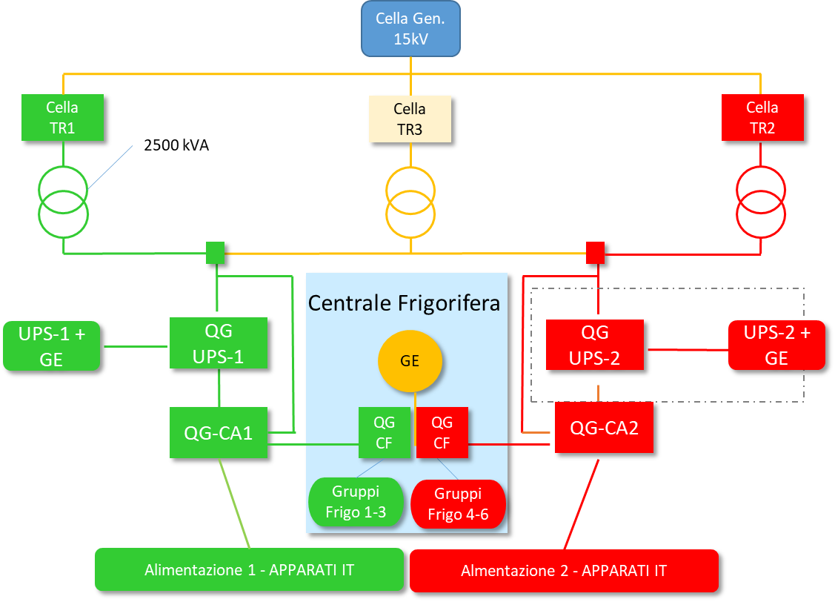
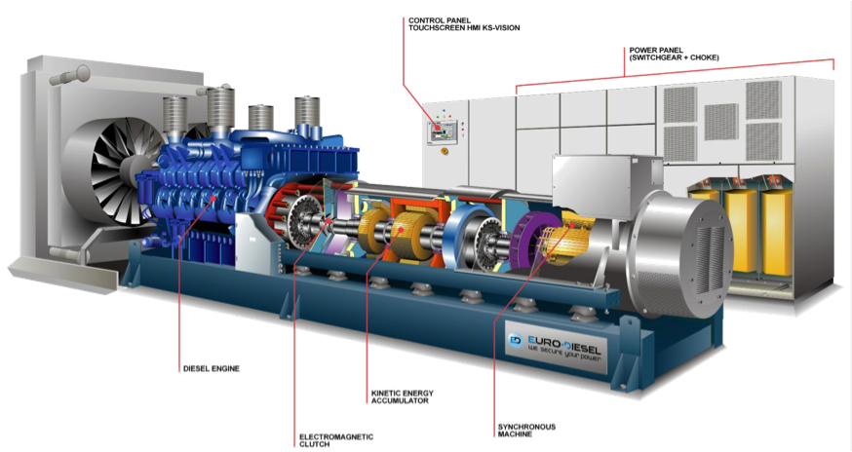
Condotto elettrico in corto
In conseguenza del corto l’alternatore si è bloccato mentre il volano continuava a girare. L’interconnessione meccanica tra i due è saltata.
Volano
Alternatore

Slide 9
Riavviamento del centro
Progressiva riapertura dei servizi
  Sistema disco
  Interfacce sistemi disco (SRM, gridfp. Xrootd, ecc. )
  Tape library
  Farm + HPC Farm
A disposizione degli esperimenti circa 4000 slot (40000 HS06) di calcolo oltre al pledge complessivo
Overpledge assegnato a esperimenti più in difficoltà
  Richieste da soli due esperimenti al momento

Slide 10
Altre azioni per mitigare gli effetti del down
Assistenza per trasferire i dati o parte di essi in RECAS-Bari per avere ulteriore pledge di calcolo e disco (anche qui fino ad esaurimento risorse)
Assistenza per recuperare eventuali file con problemi e/o recupero da tape

Slide 11
Strategia e medio termine
Continueremo con la strategia di continuità mostrata (1 UPS rotante + 1 statico) fino a manutenzione straordinaria effettuata. Probabilmente fino al trasferimento al Tecnopolo (2021)
Le infrastrutture elettriche hanno circa 10 anni, sono in contratto di manutenzione, ma guasti agli apparati come quello successo potrebbero aumentare di frequenza in futuro.
Dobbiamo comunque avere una strategia che ci garantisca di poter continuare a lavorare anche in presenza di guasti di questo tipo
Va implementata una replica automatica (comunque non a carico dell’utente) dei dati più preziosi su un altro sito
L’idea è quella di anticipare il modello data lake che implementeremo per HL-LHC, magari in forma semplificata, tra il CNAF e un sito del PON IBISCO. L’idea era già stata presentata circa un anno fa e ora a PON approvato cercheremo di implementarla.

